Slide 1

МИНИСТЕРСТВО НА ОБРАЗОВАНИЕТО И НАУКАТА
ПРОФЕСИОНАЛНА ГИМНАЗИЯ “ГЕН. ВЛАДИМИР ЗАИМОВ” гр. СОПОТ
4330 гр. Сопот, ул. ”Иван Вазов” №1, тел. +359 882525512, e-mail: info-1601363@edu.mon.bg
ДИПЛОМЕН ПРОЕКТ
Разработка на уеб сайт за
Фото и копирни услуги
"ХАРТИЕН ОБЕКТИВ"
Ученик: Никола Ганев Салчев Консултант: Стоян Пършев
Специалност: Системно програмиране (код 4810201)
СОПОТ, 2026

Slide 2
ГЛАВА I — ПРОУЧВАНЕ
Цели и задачи
Основни цели
Основни задачи
Създаване на уеб сайт за фото и копирни услуги на "Хартиен Обектив"
Проектиране на трислойно ASP.NET MVC приложение
Удобен достъп до информация за услуги, параметри, срокове и цени
Създаване на роли — администратор и клиент
Възможност за разглеждане на категории услуги и фото продукти
CRUD операции за услуги и фото продукти
Реализация на регистрация, вход и подаване на заявки с файлове
Модул за подробна информация за всеки продукт
Форма за заявки с параметри и прикачване на файлове
Публични секции — Начало, Услуги, Фото продукти, Цени, Контакти
Преглед и обработка на постъпили заявки
Административен панел за управление на съдържанието
База данни — потребители, услуги, продукти, заявки
Адаптивен потребителски интерфейс за различни устройства
Навигация и тестови данни за демонстрация

Slide 3
ГЛАВА I — ПРОУЧВАНЕ
Предпоставки за създаването
Защо е създадено това приложение?
Нарастваща потребност от онлайн услуги
Улеснение при подаване на заявки
Подобряване на организацията
Потребителите търсят бърз достъп до информация за услуги, цени и формати онлайн.
Избор на услуга, параметри и прикачване на файл без лично посещение.
Админ панел за услуги, цени и проследяване на заявки.
Повишаване на конкурентоспособността
Възможност за бъдещо разширяване
Анализ на съществуващи решения
Модерен сайт създава по-професионален облик и разширява обхвата.
Проследяване на статус, онлайн плащане, известия, клиентски профили.
PhotoPrint.bg, ФотоСинтезис и Office 1 — липса на балансирана система.

Slide 4

ГЛАВА II — ПРОЕКТИРАНЕ
Функционалност по роли
Функционалност на различните роли
Гост
Нерегистриран
Клиент
Регистриран
Администратор
Пълен достъп
Разглеждане на начална страница
Преглед на услуги
Преглед на фото продукти
Достъп до цени
Преглед на контакти
Подаване на заявки
Профил
Всичко от Гост +
Регистрация и вход
Подаване на заявка
Прикачване на файлове
Проследяване на поръчка
Профил с лични данни
Управление на услуги
Пълен достъп
Добавяне на услуги/продукти
Редактиране на услуги
Изтриване на услуги
Преглед на заявки
Промяна на статус
Управление на категории
Актуализиране на цени

Slide 5
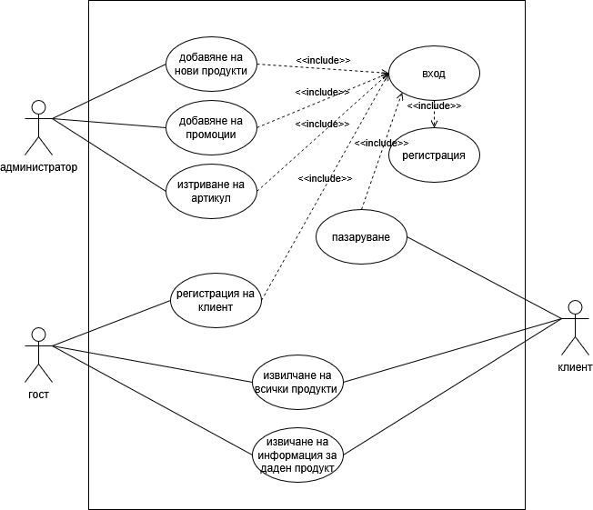
ГЛАВА II — ПРОЕКТИРАНЕ
Use Case диаграма
Функционалност на различните роли

Slide 6
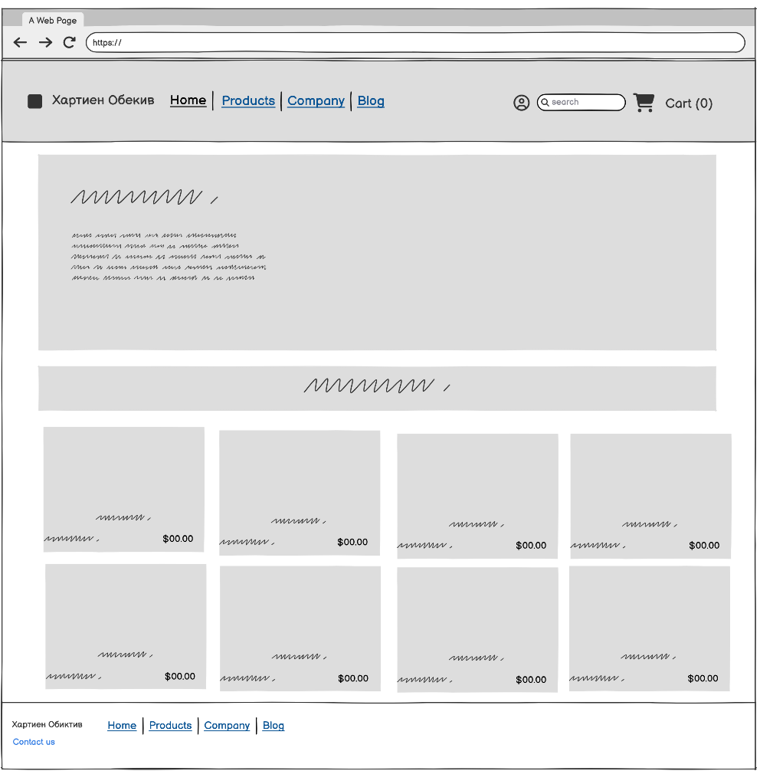
ГЛАВА II — ПРОЕКТИРАНЕ
Потребителски интерфейс — прототип
Начална страница

Slide 7
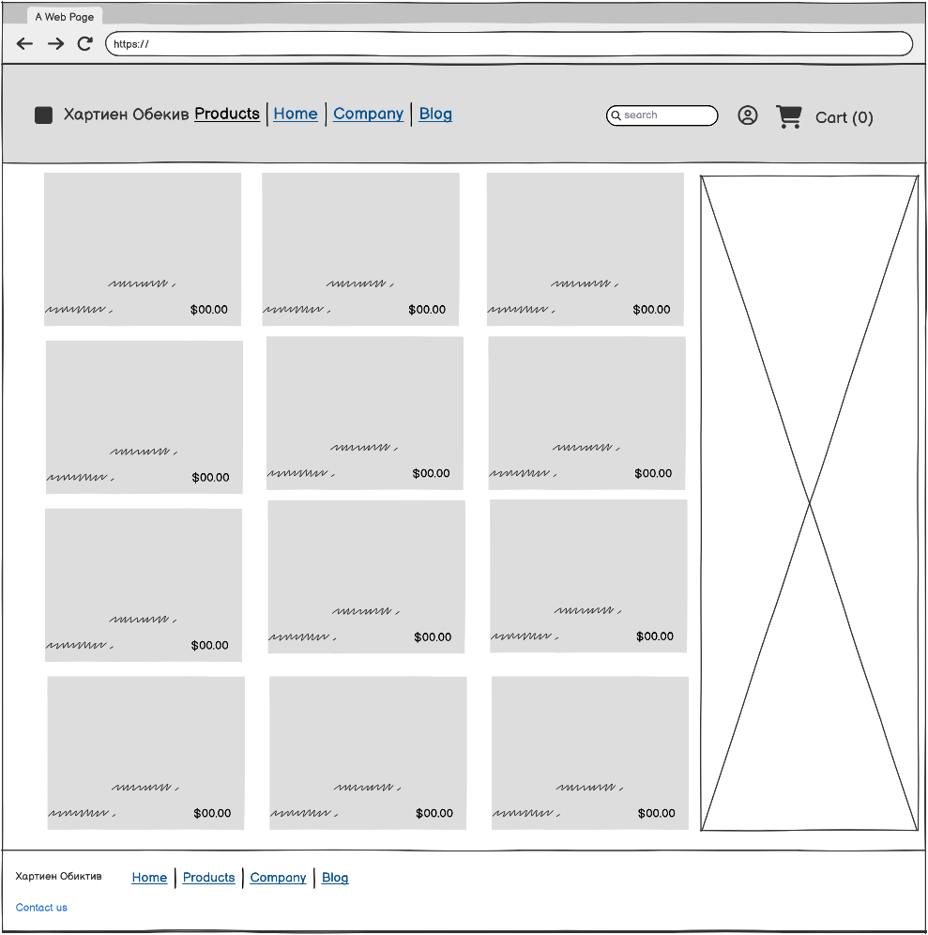
ГЛАВА II — ПРОЕКТИРАНЕ
Потребителски интерфейс — прототип
Каталог с продукти

Slide 8
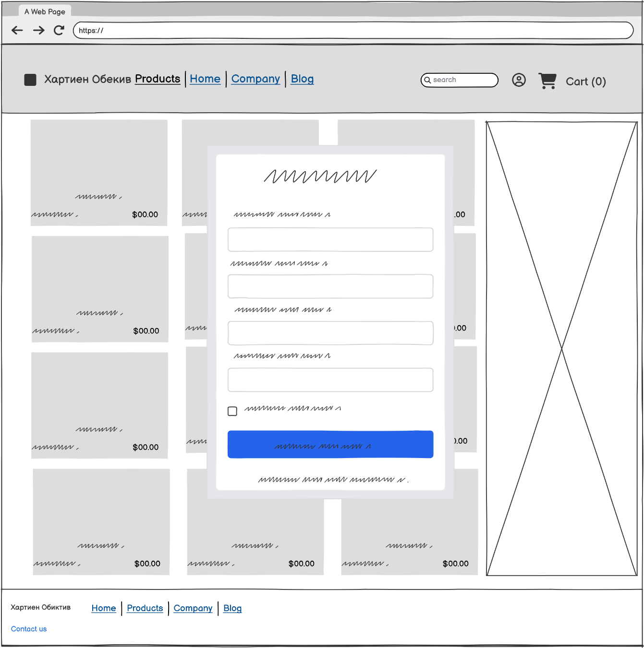
ГЛАВА II — ПРОЕКТИРАНЕ
Потребителски интерфейс — прототип
Регистрация / Вход

Slide 9
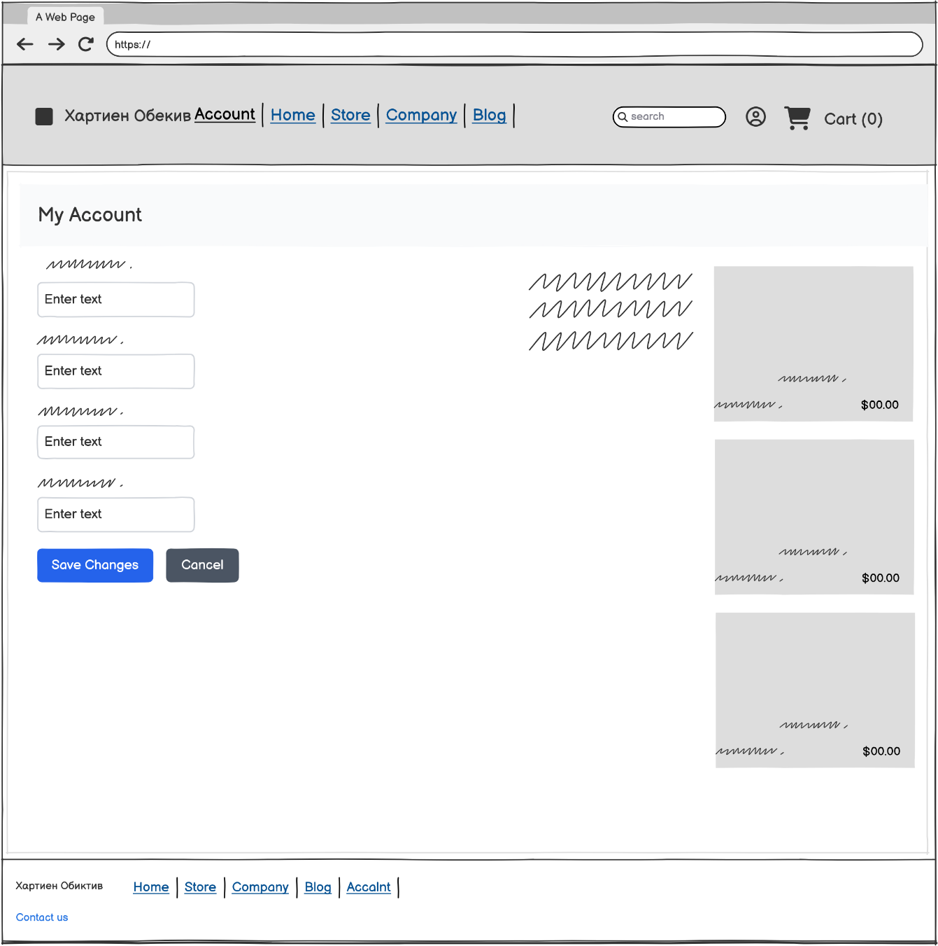
ГЛАВА II — ПРОЕКТИРАНЕ
Потребителски интерфейс — прототип
Потребителски профил

Slide 10
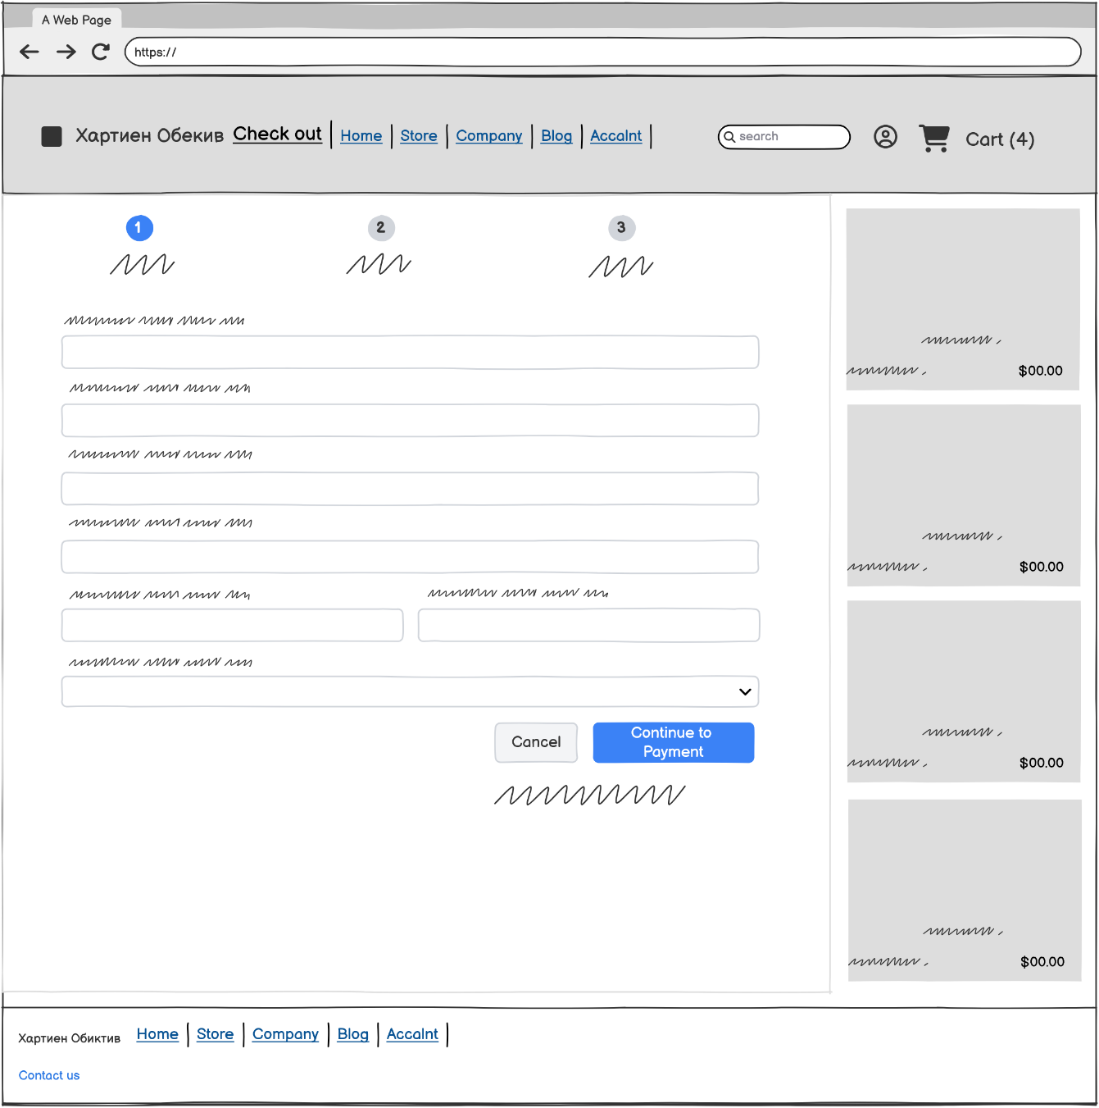
ГЛАВА II — ПРОЕКТИРАНЕ
Потребителски интерфейс — прототип
Завършване на поръчка

Slide 11
ГЛАВА II — ПРОЕКТИРАНЕ
Технологии за реализиране
Избран софтуерен стек
ASP.NET Core MVC
SQL Server
C#
HTML5
Маршрутизация, контролери, изгледи, Identity
Релационна СУБД за данни
Модели, логика, валидация, EF Core
Семантична структура и форми
CSS3
JavaScript
Razor Syntax
Visual Studio + SSMS
Адаптивен дизайн и стилизация
Интерактивност и валидация
Tag Helpers, HTML Helpers
Среда за разработка и БД

Slide 12
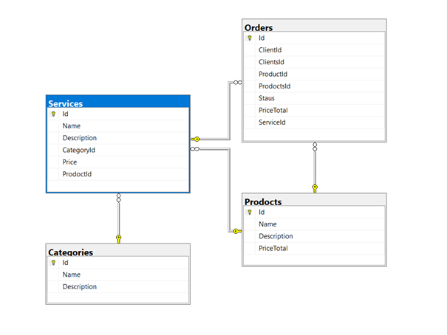
ГЛАВА III — РЕАЛИЗАЦИЯ
Структура на базата данни
ER диаграма — 4 таблици, връзки между обектите
Category
Product
4 таблици: Products, Categories, Services, Orders | Връзки: Category↔Product(1:N), Product↔Order(1:N), Service↔Order(1:N)
PriceTotal

Slide 13
ГЛАВА III — РЕАЛИЗАЦИЯ
Структура на таблиците
Полета и типове данни
public class Product
public class Product
{
public int Id { get; set; }
public string Name { get; set; }
public string Description { get; set; }
public decimal PriceTotal { get; set; }
public ICollection<Order> Orders {get;set; }
public ICollection<Category> Categories{get;set;}
public ICollection<Service> services { get; set;}
}
Products.cs
public class Product
public class Category
{
public int Id { get; set; }
public string Name { get; set; }
public string Description { get; set; }
public ICollection<Product> Products { get; set; }
public ICollection<Service> Services { get; set; }
}
Category.cs

Slide 14
ГЛАВА III — РЕАЛИЗАЦИЯ
Структура на таблиците
Полета и типове данни
public class Product
public class Service
{
public int Id { get; set; }
public string Name { get; set; }
public string Description { get; set; }
public int CategoryId { get; set; }
public decimal Price { get; set; }
public ICollection<Order> Orders { get; set; }
}
Service.cs
public class Product
public class Order
{
public int Id { get; set; }
public int ClientId { get; set; }
public Client Clients { get; set; }
public int ProductId { get; set; }
public Prodoct Prodocts { get; set; }
public string Staus { get; set; }
public decimal PriceTotal { get; set; }
}
Order.cs

Slide 15
ГЛАВА III — РЕАЛИЗАЦИЯ
Структура на MVC приложението
Контролери и техните Action-и
Model
View
Controller
Данни и бизнес логика
Product, Category,
Service, Order
⟷
Razor изгледи
Tag Helpers
HTML Helpers
⟷
Обработка на заявки
Маршрутизация
Връзка Model↔View
HomeController
ProductController
OrderController
Index()
About()
Contact()
Index()
Details()
Create()
Index()
Create()
Details()
Privacy()
Edit()
Delete()
EditStatus()
ServiceController
AccountController
CategoryController
Index()
Details()
Create()
Register()
Login()
Logout()
Index()
Create()
Edit()
Edit()
Delete()
Profile()
Delete()

Slide 16
ГЛАВА III — РЕАЛИЗАЦИЯ
View-та — Razor синтаксис
Tag Helpers и HTML Helpers
Tag Helpers
HTML Helpers
<form asp-controller="Product"
asp-action="Create" method="post">
<label asp-for="Name"></label>
<input asp-for="Name" />
<span asp-validation-for="Name"></span>
<label asp-for="PriceTotal"></label>
<input asp-for="PriceTotal" />
<button type="submit">Запази</button>
</form>
@using(Html.BeginForm("Create","Product",FormMethod.Post)
{
@Html.AntiForgeryToken()
@Html.LabelFor(m => m.Name)
@Html.TextBoxFor(m => m.Name,
new { @class = "form-control" })
@Html.LabelFor(m => m.Price)
@Html.EditorFor(m => m.Price)
@Html.ValidationMessageFor(
m => m.Name)
<input type="submit"
value="Запази" />
}

Slide 17
ГЛАВА III — РЕАЛИЗАЦИЯ
Models
Класове за прехвърляне на данни между View и Controller
public class Product
public class Product
{
public int Id { get; set; }
public string Name { get; set; }
public string Description { get; set; }
public decimal PriceTotal { get; set; }
public ICollection<Order> Orders {get;set; }
public ICollection<Category> Categories{get;set;}
public ICollection<Service> services { get; set;}
}
Products.cs
public class Product
public class Order
{
public int Id { get; set; }
public int ClientId { get; set; }
public Client Clients { get; set; }
public int ProductId { get; set; }
public Prodoct Prodocts { get; set; }
public string Staus { get; set; }
public decimal PriceTotal { get; set; }
}
Order.cs

Slide 18
ГЛАВА IV — ЗАКЛЮЧЕНИЕ
Заключение
Изпълнени цели и функционалност
Трудности и постижения
✓
Създаден е функционален уеб сайт за фото и копирни услуги
По време на работата се натъкнах на предизвикателства свързани с правилното моделиране на връзките в базата данни, реализирането на файлово качване чрез форми и осигуряването на адекватен достъп според потребителските роли.
✓
Реализирани са секции — Начало, Услуги, Фото продукти, Цени, Контакти
✓
Работи система за регистрация, вход и потребителски профили
✓
Клиентите подават заявки с параметри и прикачване на файлове
Като основно постижение считам изграждането на пълноценно трислойно MVC приложение с реална практическа стойност, което обединява копирни и фото услуги в една балансирана система с модерен интерфейс.
✓
Админ панел с CRUD операции за услуги, продукти и категории
✓
Обработка и проследяване на статуса на поръчките
✓
Адаптивен интерфейс за различни устройства

